Slide 1
Schéma : l’Arctique.
Un espace maritime au cœur d’enjeux géostratégique

Slide 2
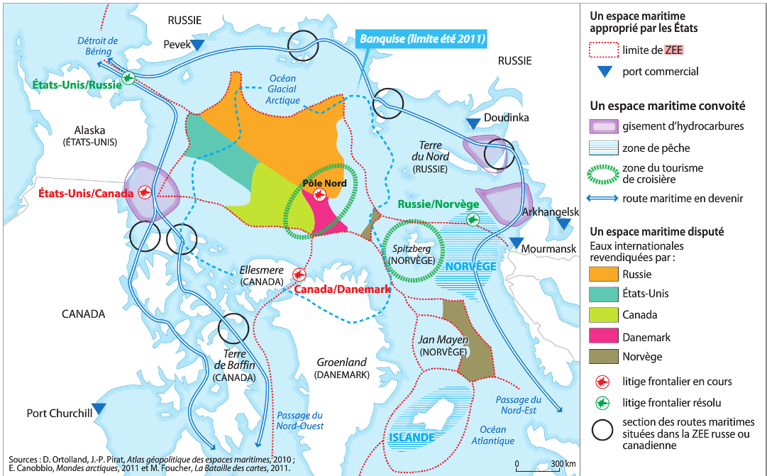
Carte de référence

Slide 3
L’Arctique, une extrémité ?
Des Etats riverains aux 1ères loges d’un espace maritime contraignant mais convoité
Détroit de Béring
Russie
Le recul de la banquise (réchauffement climatique) ouvre davantage l’océan glacial à la circulation et à l’exploitation des ressources
Alaska
(EU)
Détroit de Béring
Lieu de passage stratégique
Un espace maritime aux ressources multiples
Pôle Nord
Gisement d’hydrocarbures
Canada
Norv.
Zone de pêche
Groenland
(Dan)
Route maritime en devenir
Passage du Nord- Est
Section de routes maritimes situées dans des ZEE
Isl.
Passage du Nord- Ouest
Un espace maritime disputé
Eaux internationales revendiquées par des Etats riverains
L’Arctique, un espace maritime au cœur d’enjeux géostratégiques
Litige frontalier résolu
Litige frontalier en cours

